Slide 1
ナイフエッジの最終結果(冷却光学系、実験室系)

Slide 2
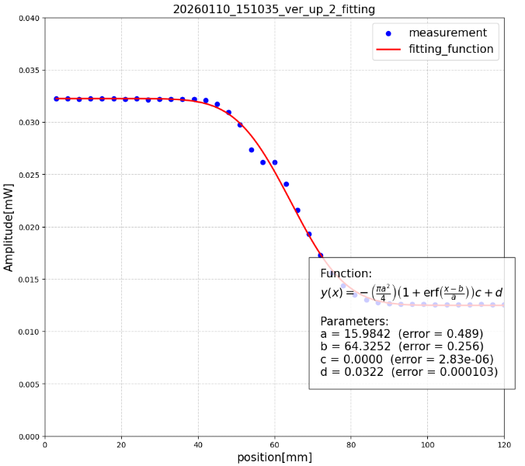
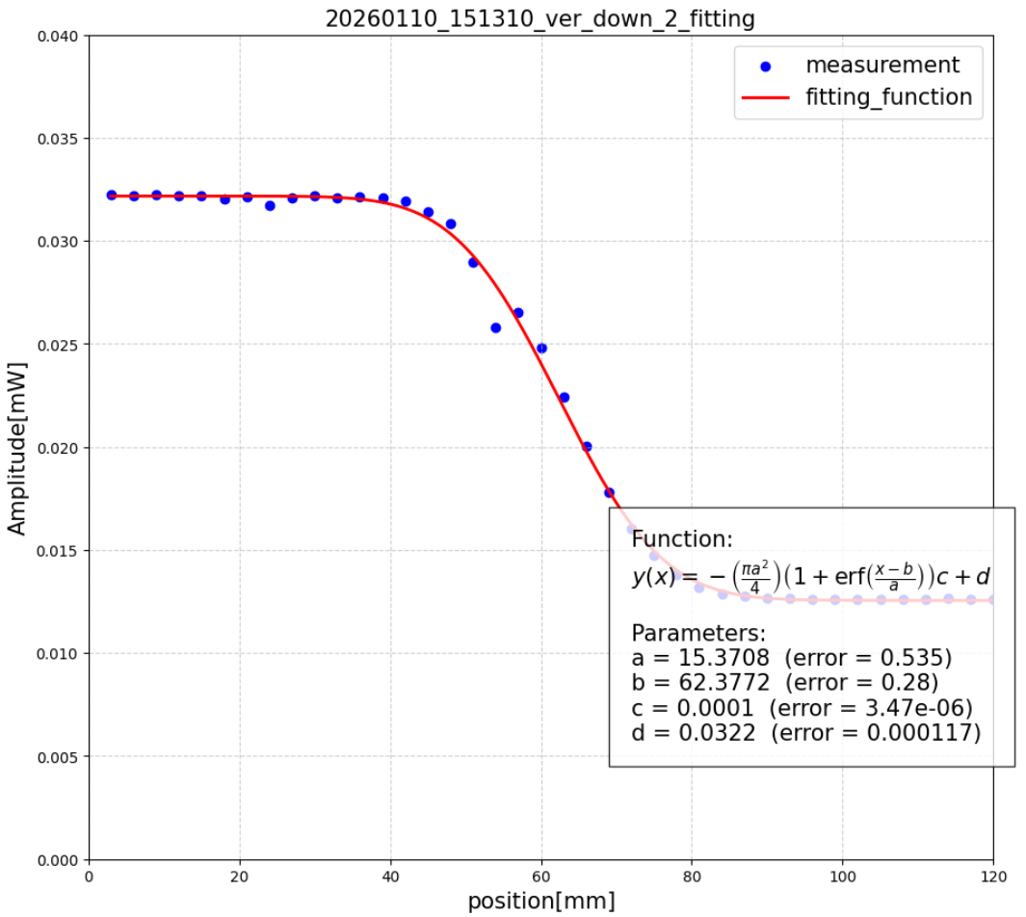
Band3の最終結果(冷却状態、準光学フィルターなし、スペーサー(厚さ3.25mm)なし)

Slide 3
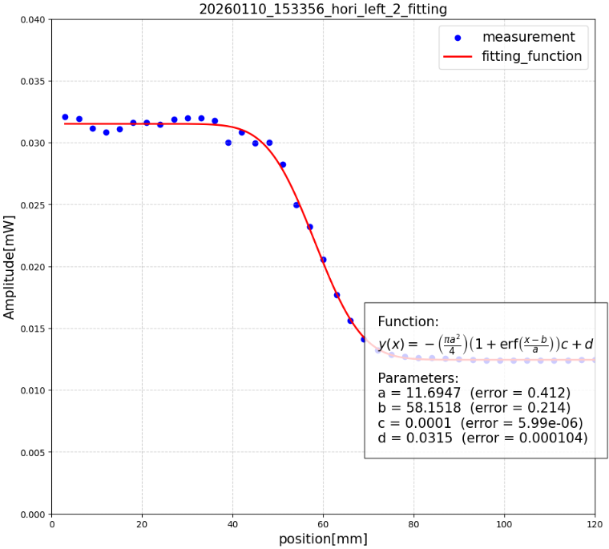
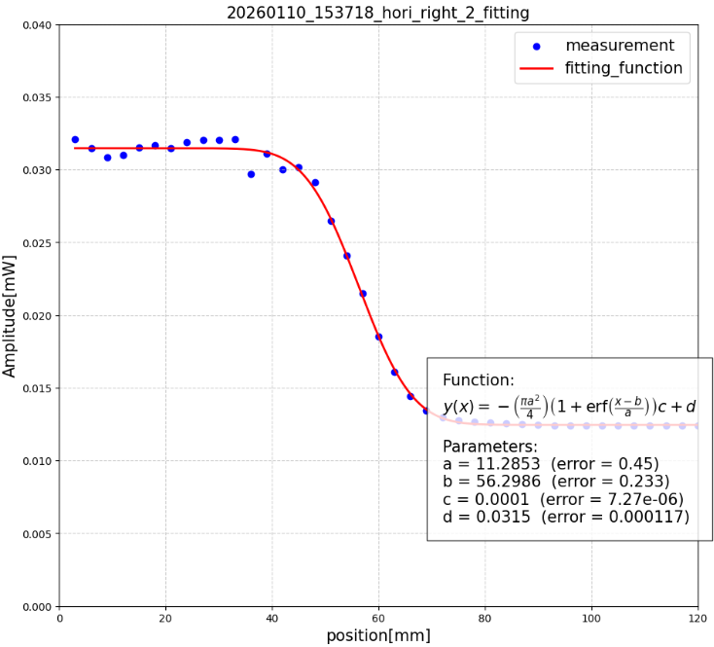

Slide 4
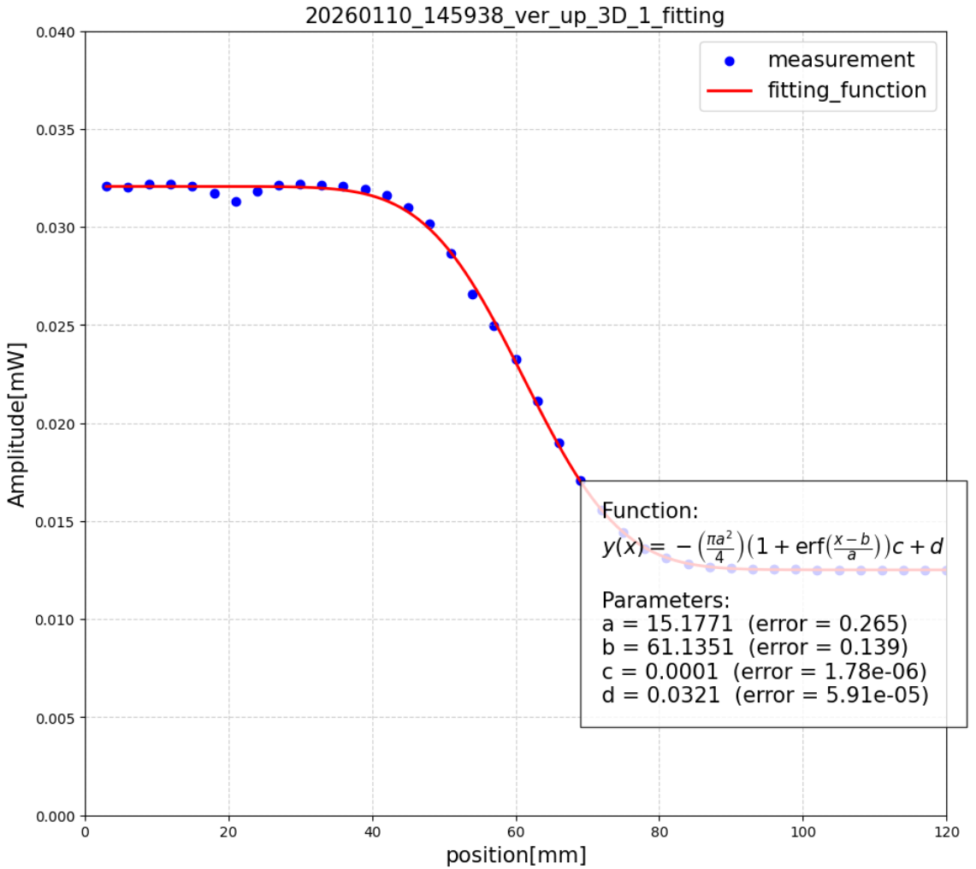
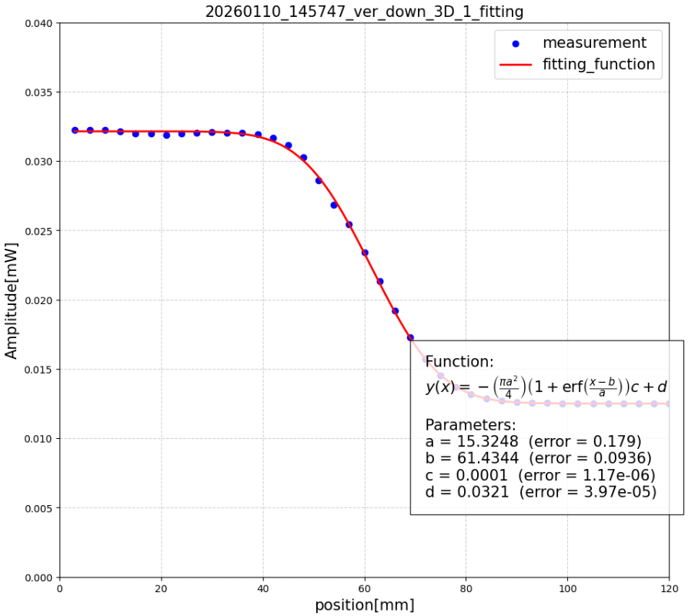
Band3の最終結果(冷却状態、準光学フィルターなし、スペーサー(厚さ3.25mm)あり)

Slide 5
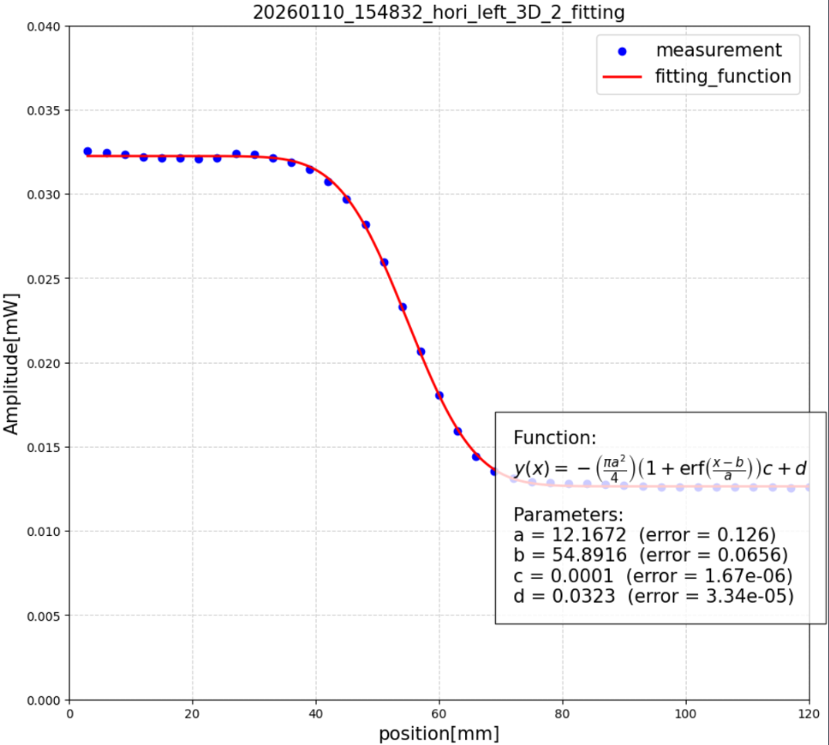
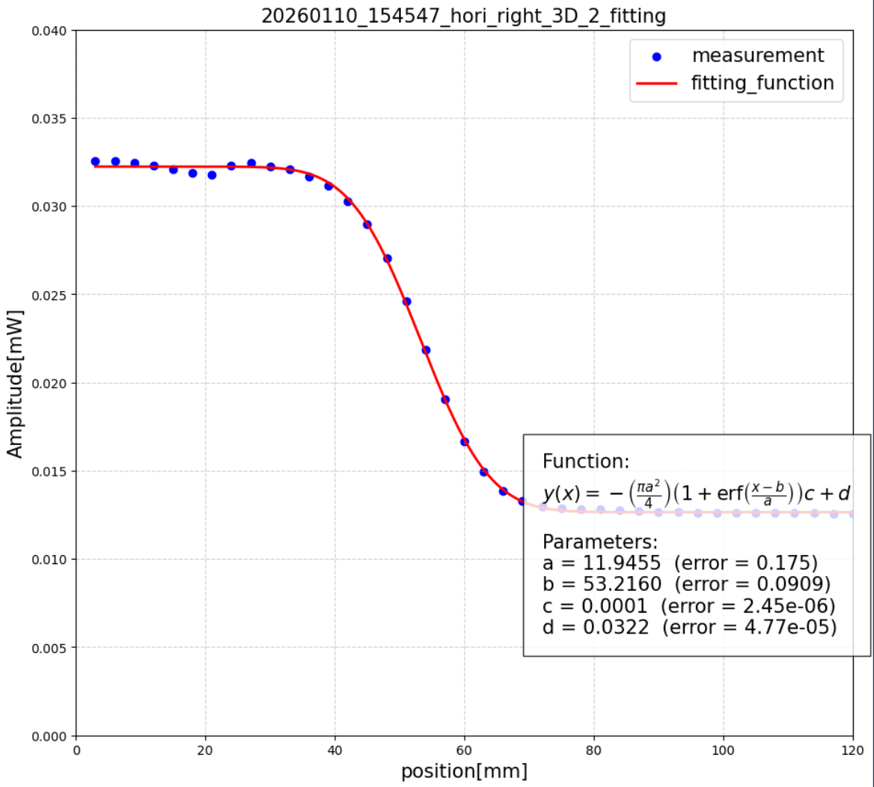

Slide 6
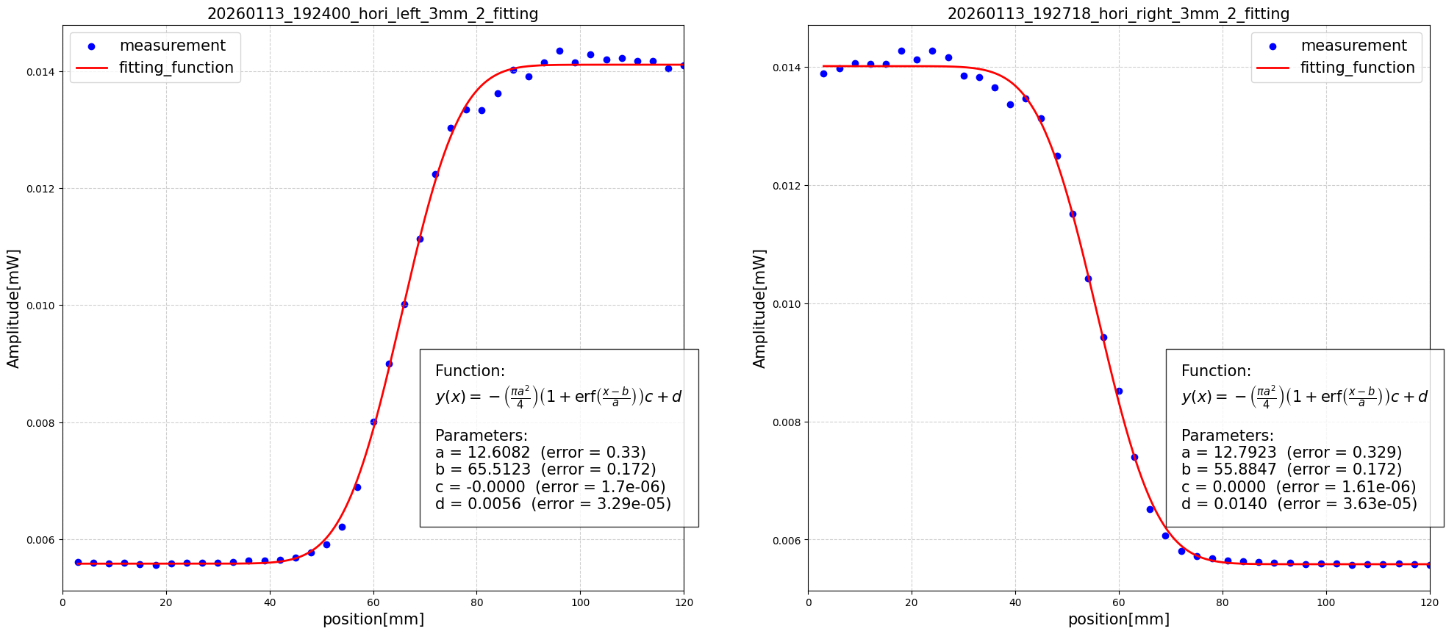
Band3の最終結果(冷却状態、準光学フィルターあり、スペーサー(厚さ3.25mm)なし)

Slide 7
Band3の解析結果(準光学フィルターなし)より、
スペーサーがないとき、上に3.3512mm、左に2.7748mm
スペーサーがあるとき、上に1.28475mm、左に5.9462mm
ずれていることが分かる。
Band3の解析結果(準光学フィルターあり)より、
スペーサーがないとき、左に4.8138mm
ずれていることが分かる。
つまり、スペーサーの有無による差は、下に2.06645mm、左に3.1714mmの方向に向いていることが分かる。
縦軸
(-2.8, 3.4)
横軸
(-5.9, 1.3)
縦軸
スペーサーなし
横軸
下に3.64°左に5.57°傾いている
スペーサーあり

Slide 8
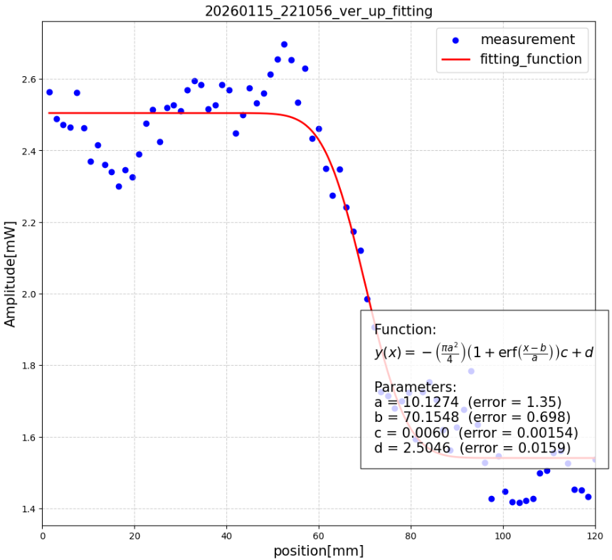
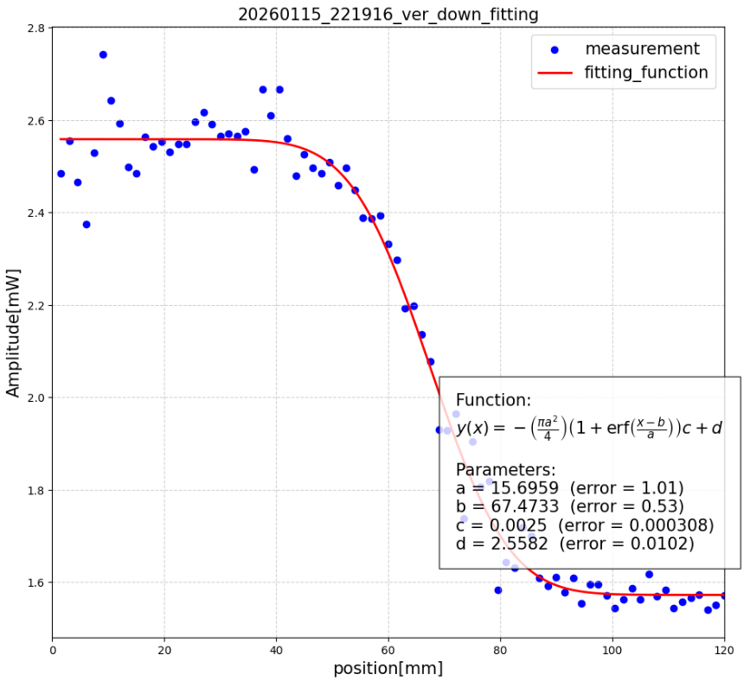
Band6の最終結果(冷却状態、準光学フィルターなし、スペーサー(厚さ3.25mm)なし)

Slide 9
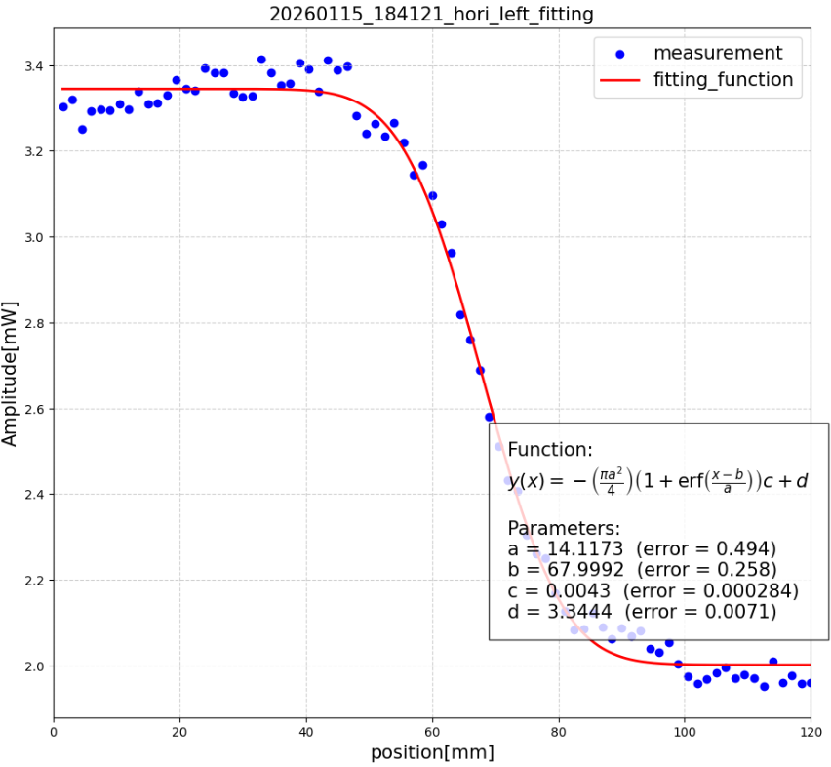
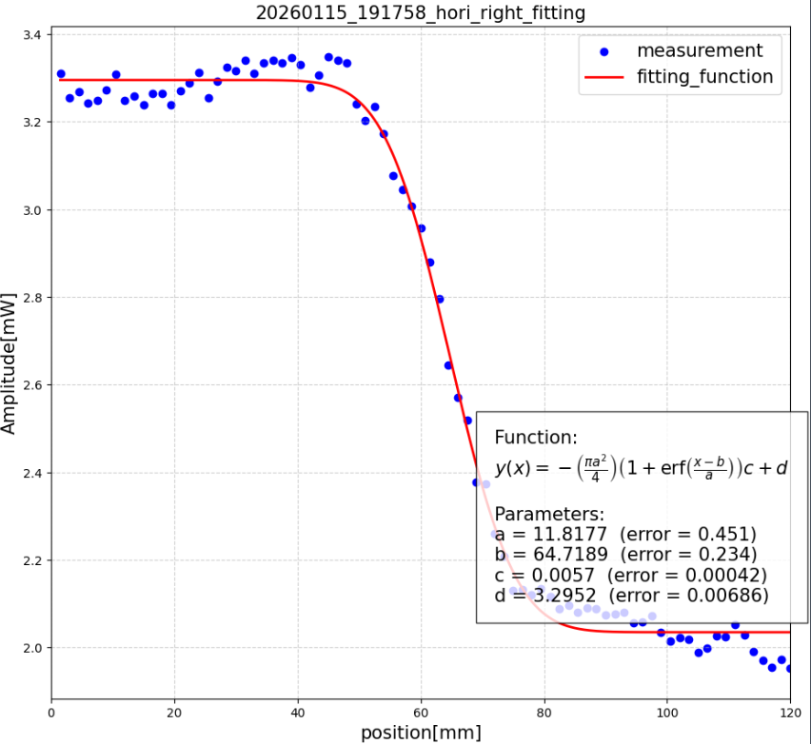

Slide 10
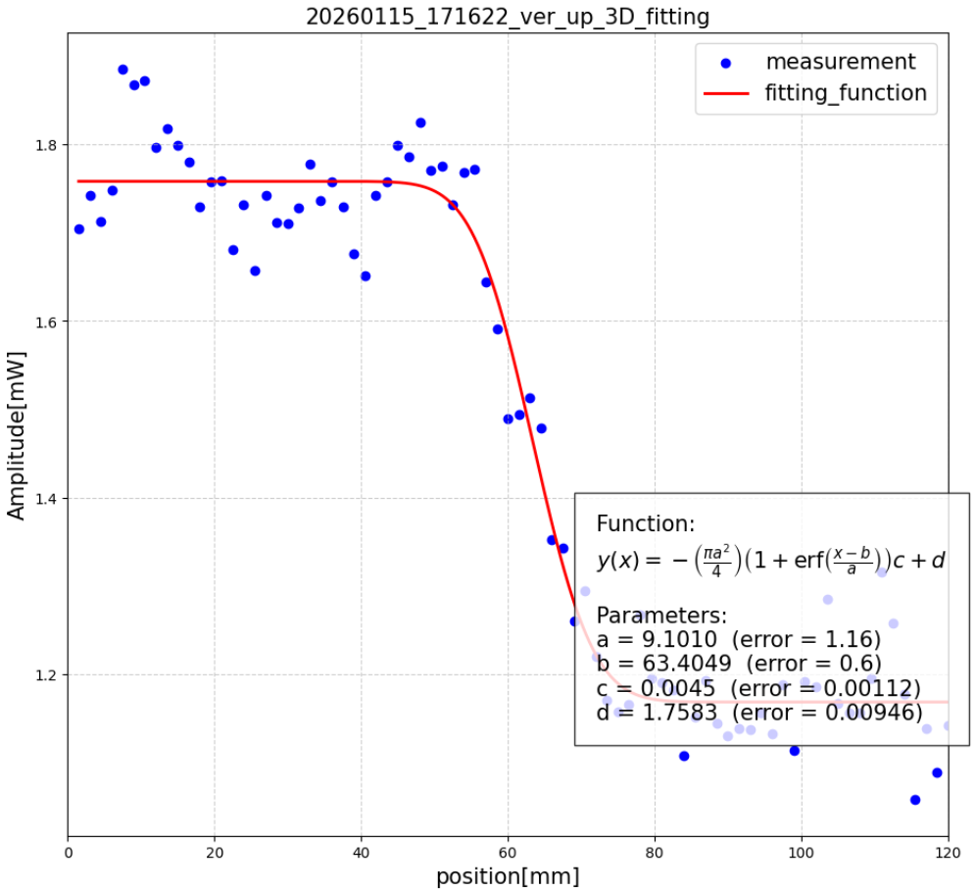
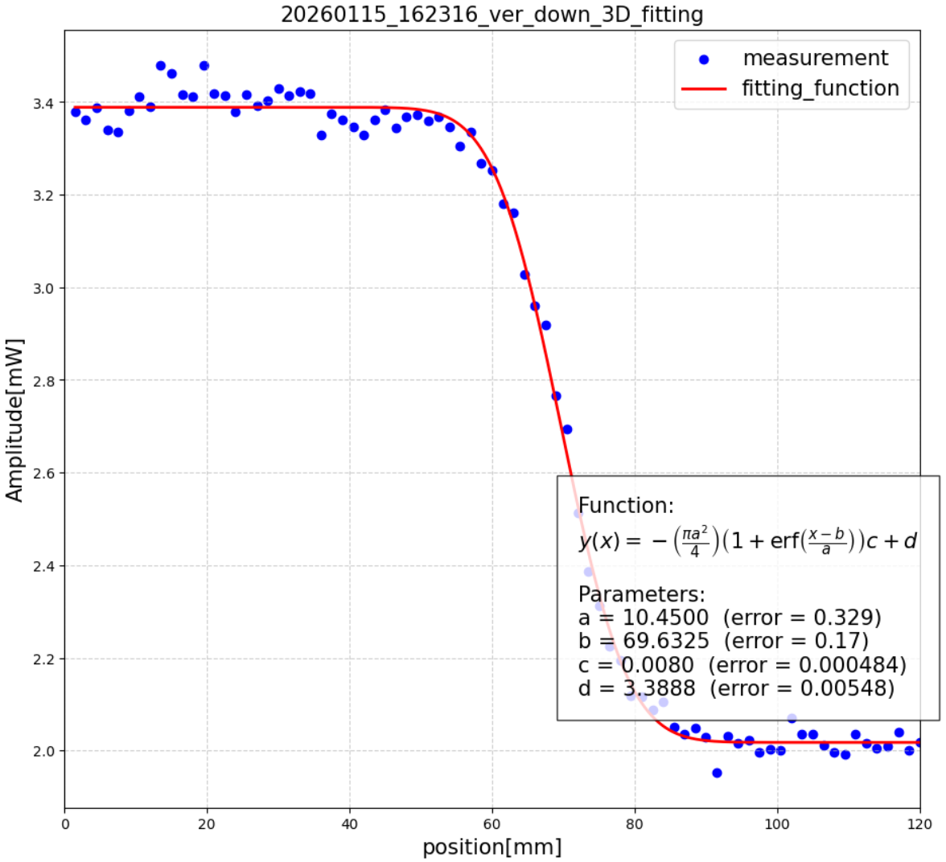
Band6の最終結果(冷却状態、準光学フィルターなし、スペーサー(厚さ3.25mm)あり)

Slide 11
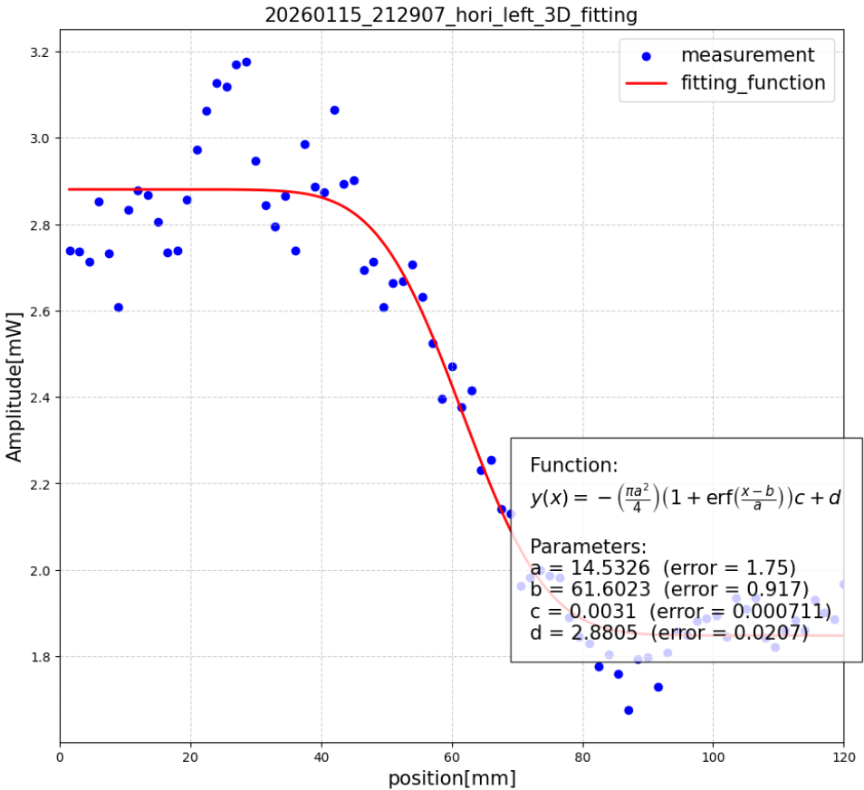
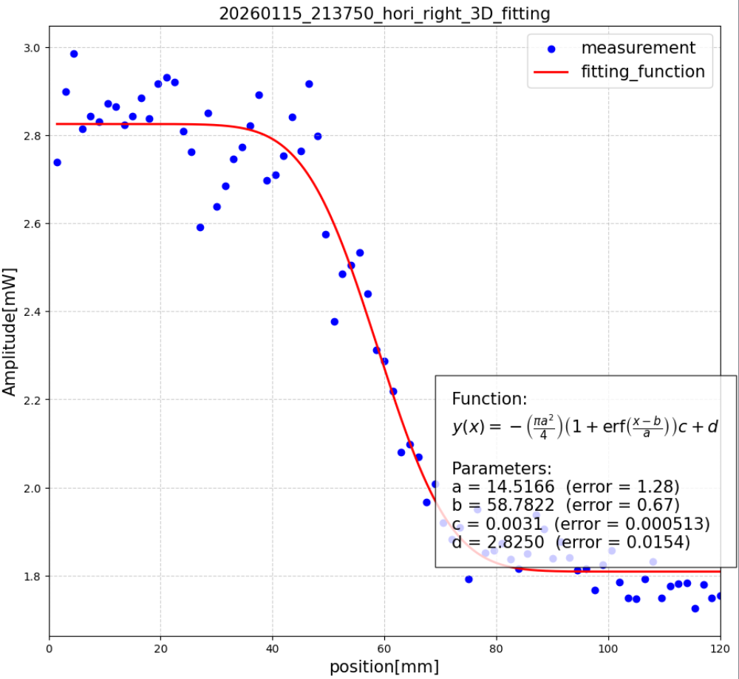

Slide 12
Band6の解析結果(準光学フィルターで反射)より、
スペーサーがないとき、下に8.81405mm、右に6.35905mm
スペーサーがあるとき、下に6.5187mm、右に0.19225mm
ずれていることが分かる。
つまり、スペーサーの有無による差は、上に2.29535mm、左に6.1668mmの方向に向いていることが分かる。
縦軸
(6.4, -8.8)
横軸
(0.2, -6.5)
縦軸
スペーサーなし
横軸
上に4.04°左に10.74°傾いている
スペーサーあり

